Slide 1
Abbildung von Java-Methoden und -Aufrufen in einer Art Aktivitätsdiagramm
Fabian Wenzel, Marcel Rühle | 19.09.2022 Praktikum Werkzeuge für Agile Modellierung SS22
Notes:
Herzlich Willkommen
Marcel Rühle
(Fabi)
Stellen Praktikum
Betreuer: Yves Kirschner
Vorwort

Slide 2
Motivation
Motivation
Grundlagen
Implementierung
Fazit
Forward Engineering
System- Spezifikation
Entwurf
Code
Reverse Engineering
System- Spezifikation
Entwurf
Code
Notes:
- Warum Projekt so wichtig
- jeder kennts
- neues project
- 2 möglichkeiten
- Grüne Wiese
- Forward Engineering
- Reverse Engineering
- legacy system
- alte mitarbeiter gegangen
- keine / wenig dokumentation
- Nur Code
- Alles ableiten
- beispielsweise neues feature oder bug

Slide 3
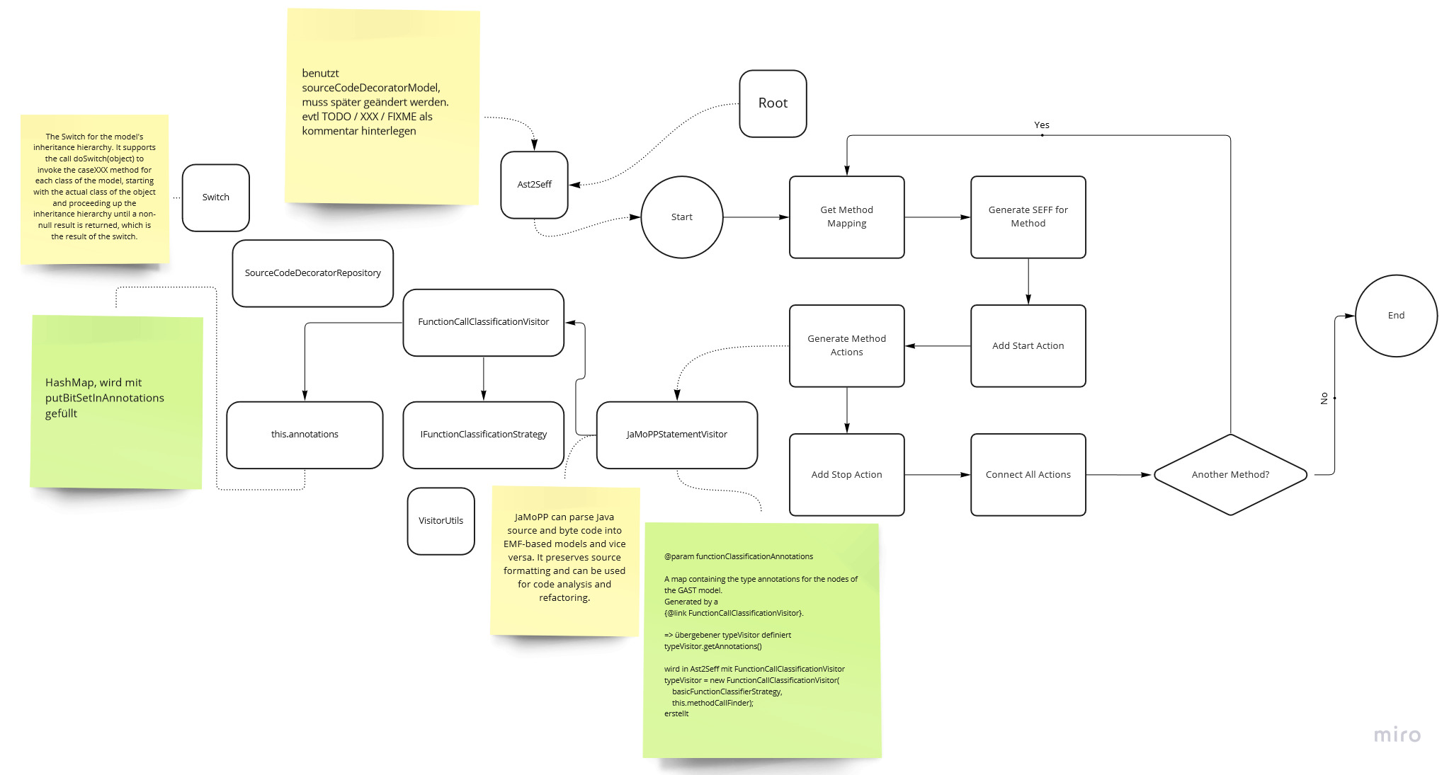
Motivation
Motivation
Grundlagen
Implementierung
Fazit
Notes:
- Fängt an Code durchzugehen
- überhaupt irgendwas verstehen
- Hilfsmittel
- grobes Ablauf diagram
- Nicht so gut
- Fehleranfällig (falsch verstanden)
- besser
- UML oder Aktivitätsdiagram
- deshalb Projekt zum Automatisierten ReverseEngineering weiterentwickelt

Slide 4
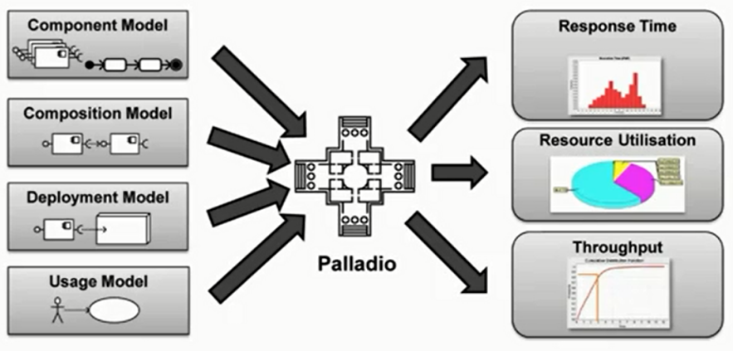
Der Palladio Ansatz
Motivation
Grundlagen
Implementierung
Fazit

Slide 5
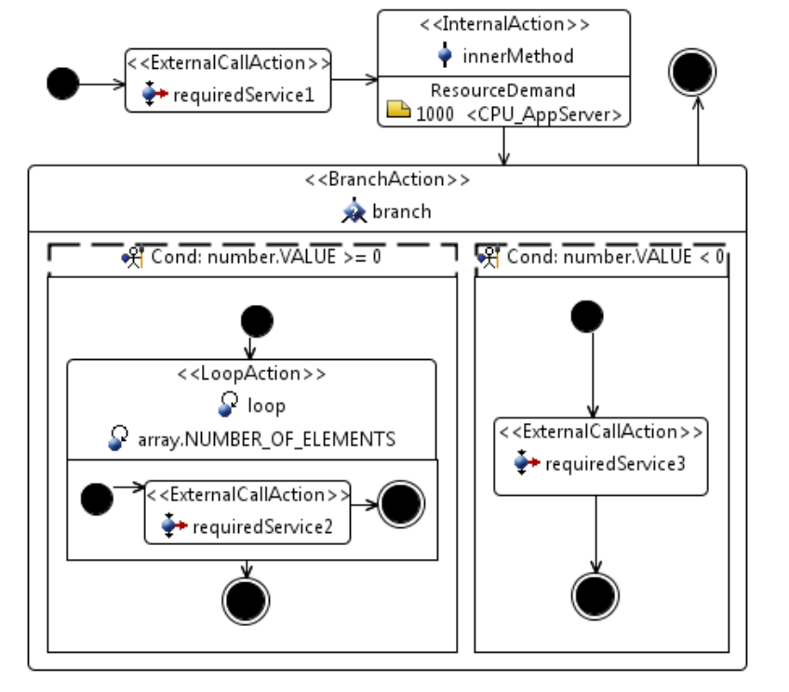
Service Effect Specification
Motivation
Grundlagen
Implementierung
Fazit
Darstellung von Verhalten
Art UML-Aktivitätsdiagramm
Abstraktion von internem Verhalten
Unterscheidung von Aktionstypen
Ressourcennutzung

Slide 6
Ziel des Praktikums
Motivation
Grundlagen
Implementierung
Fazit
Reverse Engineering von Java-Quelltext nach SEFF
Beiträge
Analyse der vorherigen Implementierungen (MoDisco/JaMoPP)
Implementierung der bestehenden Funktionen mit neuer Bibliothek (JDT)
Erweiterung der Funktionalität
Überprüfung der Funktionalität

Slide 7
Aufbau der Ansätze
Motivation
Grundlagen
Implementierung
Fazit
Java
JDT
MoDisco
JaMoPP
JaMoPP
GAST2SEFF
GAST2SEFF
GAST2SEFF
AST2SEFF
SEFF
SEFF
SEFF
SEFF
Klaus Krogmann
Michael Langhammer
Praktikum

Slide 8
MoDisco-Version
Motivation
Grundlagen
Implementierung
Fazit
Eclipse MoDisco – Model Driven Reverse Engineering
Erste Version von Klaus Kogmann implementiert
Nachvollziehbare Abbildungsregeln und Struktur

Slide 9
JaMoPP-Version
Motivation
Grundlagen
Implementierung
Fazit
Java Model Parser and Printer (JaMoPP)
Modellbasierte Repräsentation von Java Programmen
Für Forward-/Reverse Engineering einsetzbar
Projektzustand zu Beginn
Vorhandener Code ist für uns nicht mehr ausführbar
Umständliche Implementierung im Vergleich zur MoDisco Version

Slide 10
JDT-Version
Motivation
Grundlagen
Implementierung
Fazit
Eclipse Java Development Tools (JDT)
Bereitstellung eines erweiterbaren Besucher-Musters
Zugriff auf eine ausführliche Dokumentation
Anreicherung des Quelltext-Modells mit zusätzlichen Informationen
Neues Besucher-Muster basiert direkt auf der JDT-Bibliothek

Slide 11
Schnittstellen
Motivation
Grundlagen
Implementierung
Fazit
IBlackboardInteractingJob <Blackboard<Object>>
GAST2SEFFJob (MoDisco)
GAST2SEFFJob (JaMoPP)
Ast2SeffJob
(JDT)
Besucher
Besucher
Besucher

Slide 12
Vergleich und Abbildung
Motivation
Grundlagen
Implementierung
Fazit
SEFF-Element​ | MoDisco-Version | JaMoPP-Version | JDT-Version
LoopAction​ | ForStatement,​ EnhancedForStatement,​ WhileStatement​ | LoopStatement | ForStatement,​ EnhancedForStatement, WhileStatement​
BranchAction​ | SwitchStatement, TryStatement, IfStatement, ifElseStatement | Switch,​ TryBlock,​ Condition | SwitchStatement,​ TryStatement,​ IfStatement,​ ElseStatement​
AcquireAction​ | SynchronizedStatement | SynchronizedBlock​ | SynchronizedStatement​
InternalCallAction​ | ExpressionStatement | CallStatement​ | ExpressionStatement​
ExternalCallAction​ | ExpressionStatement | CallStatement​ | ExpressionStatement​
InternalAction​ | ExpressionStatement | ThisStatement​ | ExpressionStatement​
SetVariableAction​ | - | -​ | ReturnStatement​
WithInputVariable​ | - | -​ | ExpressionStatement​
Notes:
- Jetzt, Aufbau kennt, feiner eingehen, wir gemacht
- unsere Aufgabe - umwandeln In JDT
- Vergleich
- kann man sehen
- vieles übernommen (MoDisco)
- zusätzlich variablen
- schwierig: Internal / External, alt -> eigene Library, SourceCodeDecorator, verbindungen Modeliert
- wir -> HashMap, voller Packetname + Klasse + methode

Slide 13

Vergleich der Ansätze (MoDisco vs. JaMoPP)
Motivation
Grundlagen
Implementierung
Fazit
MoDisco-Version
private void createInternalAction(final Statement statement) {
final InternalAction internalAction = SeffFactory.eINSTANCE.createInternalAction();
internalAction.setEntityName("IA " + this.positionToString(KDMHelper.getJavaNodeSourceRegion(statement)));
this.seff.getSteps_Behaviour().add(internalAction);
}
JaMoPP-Version
private void createInternalAction(final Statement statement, final BitSet thisType) {
if (!this.shouldSkip(this.lastType, thisType) && !this.isLastTypeInternalAction()) {
final InternalAction internalAction = SeffFactory.eINSTANCE.createInternalAction();
this.createAbstracActionClassMethodLink(internalAction, statement);
this.linkSeffElement(internalAction, statement);
internalAction.setEntityName("IA " + this.positionToString(statement));
this.seff.getSteps_Behaviour().add(internalAction);
this.lastInternalAction = internalAction;
}
this.linkSeffElement(this.lastInternalAction, statement);
this.lastType = thisType;
}
Notes:
Genauer anschaut
MoDisco-version einfach
Über statement direkt
Bei JaMoPP verloren gegangen
isLastTypeInternalAction
SourceCodeDecorator
Schauen ob internal / external
komplizierter

Slide 14
Vergleich der Ansätze (JaMoPP vs. JDT)
Motivation
Grundlagen
Implementierung
Fazit
JaMoPP-Version
private void createInternalAction(final Statement statement, final BitSet thisType) {
if (!this.shouldSkip(this.lastType, thisType) && !this.isLastTypeInternalAction()) {
final InternalAction internalAction = SeffFactory.eINSTANCE.createInternalAction();
this.createAbstracActionClassMethodLink(internalAction, statement);
this.linkSeffElement(internalAction, statement);
internalAction.setEntityName("IA " + this.positionToString(statement));
this.seff.getSteps_Behaviour().add(internalAction);
this.lastInternalAction = internalAction;
}
this.linkSeffElement(this.lastInternalAction, statement);
this.lastType = thisType;
}
JDT-Version
private void createInternalAction(final ExpressionStatement expressionStatement) {
actionSeff = actionSeff.internalAction()
.withName(NameUtil.getEntityName(expressionStatement))
.followedBy();
}
Notes:
Vergleich mit unserem
Mussten extra weg nicht gehen
Auch direkte information
Sogar noch besser
Einzeiler

Slide 15
FluentAPI
Motivation
Grundlagen
Implementierung
Fazit
Erleichtert Lesbarkeit
Reduktion der verwendeten Fabriken
Ermöglicht Flow wie bei natürlichen Sätzen
Einheitliche Schnittstelle
VariableUsage variableUsage = ParameterFactory.eINSTANCE.createVariableUsage();
VariableCharacterisation variableCharacterisation = ParameterFactory.eINSTANCE.createVariableCharacterisation();
NamespaceReference namespaceReference = StoexFactory.eINSTANCE.createNamespaceReference();
VariableReference variableReference = StoexFactory.eINSTANCE.createVariableReference();
PCMRandomVariable randomPCMVariable = CoreFactory.eINSTANCE.createPCMRandomVariable();
Notes:
- Fluent API
- unten sehen kann
- viele factories für PCM elemente
- Ausschnitt aus VariableUsage setzen
- hier nur erstellen
- aber auch referenzieren noch komplexer
- wird zu einzeiler

Slide 16
FluentAPI
Motivation
Grundlagen
Implementierung
Fazit
Erleichtert Lesbarkeit
Reduktion der verwendeten Fabriken
Ermöglicht Flow wie bei natürlichen Sätzen
Einheitliche Schnittstelle
VariableUsage variableUsage = create.newVariableUsage()
.withNamespaceReference("PrimitiveType", NameUtil.getExpressionClassName(variable))
.withVariableCharacterisation(randomPCMName, VariableCharacterisationType.VALUE)
.create();
Notes:
- wird zu einzeiler
- referenzen automatisch
- auf wichtige konzentrieren
- dadurch bessere Lesbarkeit
- natürlich auch durch reduktion
- flow
- Einheitliche Schnittstelle
- veränderung PCM Meta modell / erweiterung
- nicht durch ganzen code gehen

Slide 17
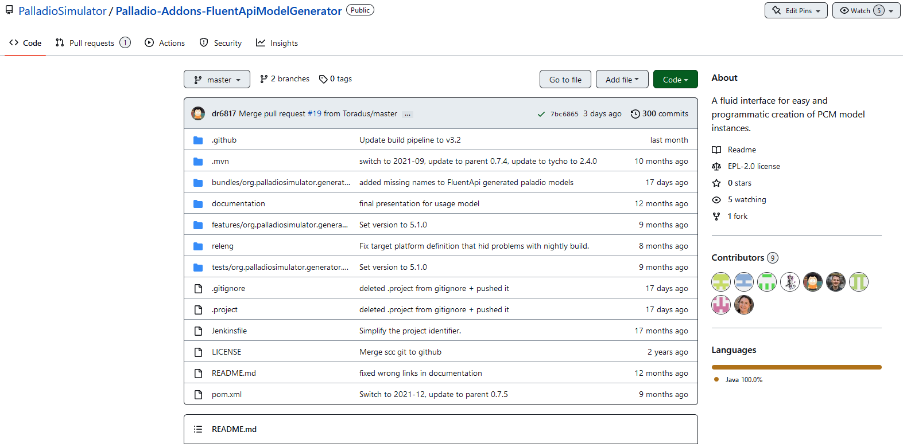
FluentAPI
Motivation
Grundlagen
Implementierung
Fazit
[Fluent 2022]
Notes:
- Ganze
- zum glück implementiert
- wir nur einbinden
- ersten Seff aktiv verwendet haben
- bugs gefunden
- Pull request
- gefixt

Slide 18
Demonstration
Motivation
Grundlagen
Implementierung
Fazit
public class SimpleClass {
public void switchMethod(String caseString) {
System.out.println("Hello World!");
switch (caseString) {
case "first":
System.out.println("Inside the first case.");
break;
case "second":
System.out.println("Inside the second case.");
break;
case "third":
System.out.println("Inside the third case.");
case "fourth":
System.out.println("Inside the third/fourth case.");
break;
default:
System.out.println("Inside the default case.");
break;
}
}
}
public class SimpleExternalClass {
public void externalCallMethod(SimpleClass externalClass) {
externalClass.ifAndElseMethod(true);
externalClass.ifAndElseIfMethod(false, true);
externalClass.whileMethod();
this.internalCallMethod();
}
}
Notes:
Kleine Demonstration
Da nicht sicher ob Kompatibel
Auf Folien
2 einfache Klassen
Geparst
SimpleClass mit vielen methoden
SimpleExternalClass, aufruft

Slide 19
Demonstration
Motivation
Grundlagen
Implementierung
Fazit
Notes:
Alles parst
PCM Repository Model
im Sirius Editor
2 interfaces
BasicComponents mit methoden
CompositeDataTypes
Draufklicken
Seff

Slide 20
Demonstration
Motivation
Grundlagen
Implementierung
Fazit
Notes:
Seff
Switch Methode
Hello World internalAction
Switch Branch
Transitions
Start / Stop

Slide 21
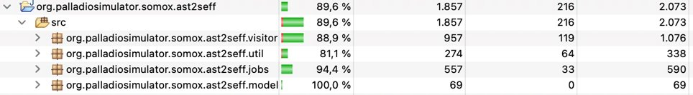
Überprüfung der Funktionalität
Motivation
Grundlagen
Implementierung
Fazit
JUnit als Test-Framework
Vier Standardtestfälle für jede Visitor-Methode
Leeres Statement
Gleiches Statement als Kindelement
Anderes Statement als Kindelement
Expression Statement
For-/If-Statement
Testabdeckung: ~90%

Slide 22
Fazit
Motivation
Grundlagen
Implementierung
Fazit
Umständlicher Code sauber aufbereitet
Implementierungsziele erfüllt
Zusätzliche Features
Variablen als Parameter und innerhalb der Diagramme
Integration der FluentAPI
Hohe Testabdeckung
[Fluent 2022]

Slide 23
Ausblick
Motivation
Grundlagen
Implementierung
Fazit
Implementierung weiterer Statement-Visitatoren
Assignment Statement
test
PCM Model erweitern
Konstruktoren
Variablen
Erweiterung der Funktionen für Laufzeitanalyse
Probabilistic Branch Transition
test
Ergebnisse an Moritz Gstür (Refinement und Komposition)
[Fluent 2022]

Slide 24
Quellen
[SWT2 2018] – Vorlesung Softwaretechnik 2 – Prof. Dr. Reussner
[Palladio 2016] – Modeling and Simulating Software Architectures – The Palladio Approach – Prof. Dr. Reussner et al.
[Fluent 2022] – https://github.com/PalladioSimulator/Palladio-Addons-FluentApiModelGenerator
[GitHub 2022] – https://github.com/PalladioSimulator/Palladio-ReverseEngineering-SoMoX
[Fluent 2022]

